Slide 1

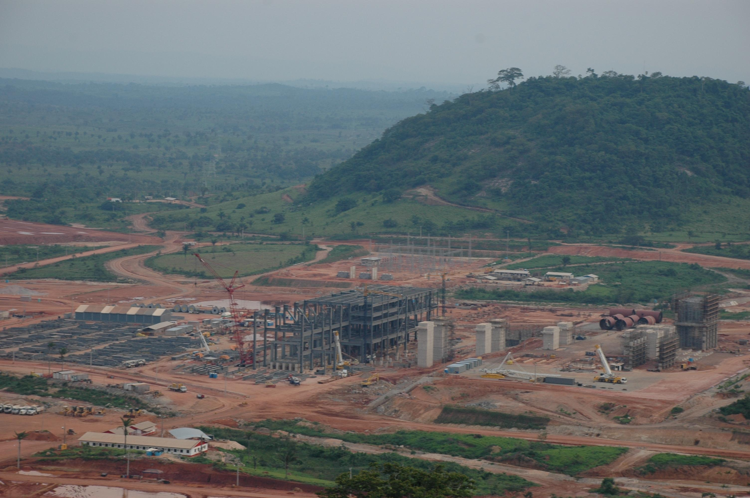

Meio Ambiente - 2008

Slide 2
Meio Ambiente é…
Tudo o que envolve ou cerca os seres vivos. (Barbiere, 2004)
E ainda…
O conjunto de condições, leis, influências e interações de ordem física, química e biológica, que permite, abriga e rege a vida em todas as suas formas. (Lei 6.938/ 1981)

Slide 3
Entendendo os vários tipos de ambiente:
1. O ambiente natural: são as matas virgens, ou seja, regiões auto-sustentadas que não dependem de nenhum fluxo de energia controlado pelo homem;
2. Ambiente domesticado: são as áreas agrícolas, florestas plantadas, açudes, lagos artificiais, entre outros;
3. Fabricado ou desenvolvido pelos humanos: são as cidades, parques industriais e corredores de transportes (rodovias, ferrovias e portos).

Slide 4
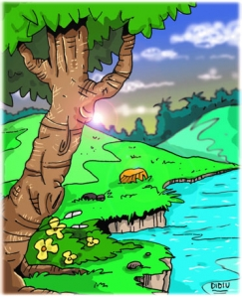
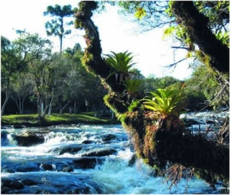
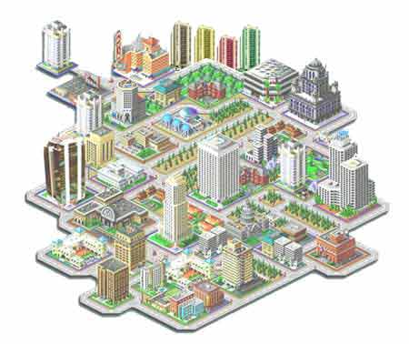
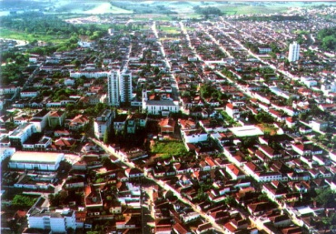

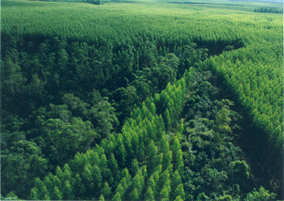
Quem é quem?
Ambiente domesticado
Ambiente Natural
Ambiente Fabricado pelo Homem

Slide 5
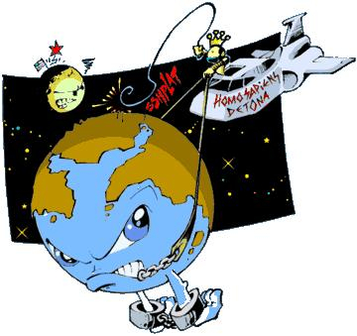
Ser Humano X Natureza
O homem precisa satisfazer suas necessidades e para isso está sempre recorrendo à natureza, retirando dela tudo aquilo que precisa.

Slide 6

Você já pensou em quantas das nossas ações sobre o ambiente, natural ou construído, afetam a qualidade de vida de várias gerações?

Slide 7
ASPECTO AMBIENTAL:
É a causa das atividades ou das etapas da obra que podem afetar o meio ambiente.
IMPACTO AMBIENTAL
É a alteração no meio ou em algum de seus componentes por determinada ação ou atividade. Estas alterações precisam ser quantificadas, pois apresentam variações relativas, podendo ser positivas ou negativas, grandes ou pequenas.
Meio Ambiente - 2008

Slide 8
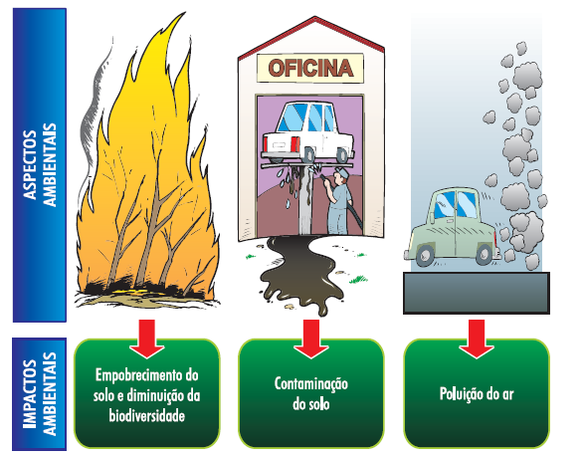

Slide 9
Política Ambiental, Segurança e Saúde Ocupacional
A Organização ICEC é uma empresa ética e socialmente responsável e assegura que a proteção à vida humana e ao meio ambiente é prioridade no planejamento e execução de suas atividades e deve ser objeto de contínuas melhorias sempre em conformidade com as boas práticas.
Meio Ambiente - 2008

Slide 10
Política Ambiental, Segurança e Saúde Ocupacional
(Continuação)
Os colaboradores responsáveis pelo planejamento e supervisão dos nossos negócios e atividades têm o dever de priorizar a preservação da vida e do meio ambiente e o direito de realizar ações sobre qualquer atividade que implique em riscos à natureza.

Slide 11
Política Ambiental, Segurança e Saúde Ocupacional
(Continuação)
Já os responsáveis pela execução dos trabalhos, sejam eles da Organização ICEC ou de empresas a seu serviço, têm o direito a um ambiente saudável e seguro e o dever de não aceitar, não realizar e não passar adiante qualquer atividade que gere riscos a pessoas ou ao meio ambiente.

Slide 12

ORDEM, ORGANIZAÇÃO E LIMPEZA
Prevenção de acidentes;
Melhoria da produtividade;
Redução de custos;
Melhoria do ambiente de trabalho;
Uso eficiente do tempo;
Melhor aproveitamento dos materiais e equipamentos.
Meio Ambiente - 2008

Slide 13
Como praticar arrumação e limpeza e preservar o meio ambiente?
Mantendo os materiais separados e organizados;
Deixando os equipamentos e peças fora das áreas de circulação;
Limpando diariamente a frente de serviço no final do expediente;
Recolhendo e acondicionando corretamente os resíduos e as sobras de materiais resultantes do trabalho diário;
Isolando os materiais e resíduos nas frentes de serviço.
Praticando a coleta seletiva.

Slide 14

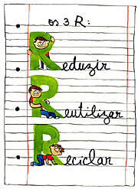

?
?
?
?
?
?
?
?
?
?
Meio Ambiente - 2008

Slide 15

O quê e como?
Consumir menos e melhor, isto é, racionalizar o uso de materiais no nosso cotidiano.
Preferir produtos com embalagens retornáveis;
Preferir produtos com embalagens recicláveis;
Combater o desperdício de produtos e alimentos planejando bem as compras;
Pegar carona sempre que possível;
Não deixar as torneiras pingando;
Escrever em papel reciclado.

Slide 16

O quê e como?
Diversos produtos antes de descartar, usando-os para a mesma função original ou criando novas formas de utilização.
Separar sacolas, sacos de papel, vidros, caixas de ovos, papel de embrulho que podem ser reutilizados;
Usar o verso das folhas de papel já utilizadas para rascunho;
Pensar em conservar e consertar objetos antes de jogar fora;
Doar ou vender tudo o que possa ser reaproveitado por outros;
Não descartar aparelhos que podem ser vendidos ao “ferro velho” ou desmontados para o reaproveitamento de peças.

Slide 17
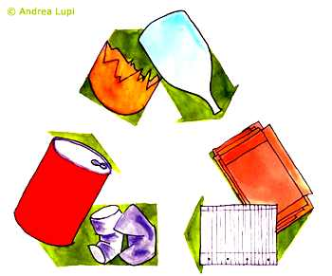
O quê?
Reciclar
Quando o resíduo retorna ao ciclo da produção, seja ele industrial, agrícola ou artesanal.
Como?
Coleta seletiva;
Compostagem.

Slide 18

Coleta Seletiva
O que é isto?
É o processo de separação e recolhimento dos resíduos conforme sua constituição (orgânico, reciclável e rejeito) para reciclagem.
Por quê aplicá-la?
  Diminui a exploração dos recursos naturais;
  Diminui a proliferação de doenças e poluição do solo, ar e água;
  Diminui o desperdício;
  Reduz o consumo de energia;
  Possibilita a reciclagem;
Gera empregos e renda pela comercialização dos recicláveis.

Slide 19
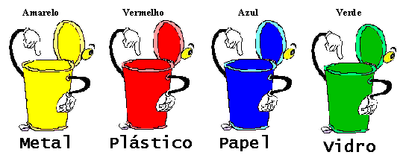
Como funciona na prática?
CONTAMINADO/PERIGOSO
LARANJA
ORGÂNICO
MARROM
COMUM/NÃO RECICLÁVEL CINZA
Pratique esta idéia!
Meio Ambiente - 2008

Slide 20
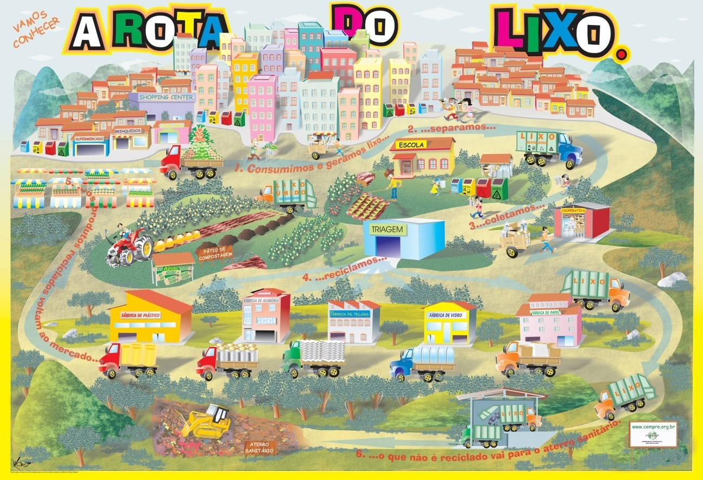

Slide 21

Manuseio e armazenamento de Produtos Químicos
O QUE É FISPQ ?
FICHA INDIVIDUAL DE SEGURANÇA DO PRODUTO QUÍMICO
PARA QUE SERVE ?
A FISPQ traz informações sobre o correto manuseio do produto químico, o que fazer em caso de derramamento ou acidente.
ONDE ENCONTRAR ?
Todo local onde é armazenado ou manuseado produto
químico deve conter a sua FISPQ.
Meio Ambiente - 2008

Slide 22
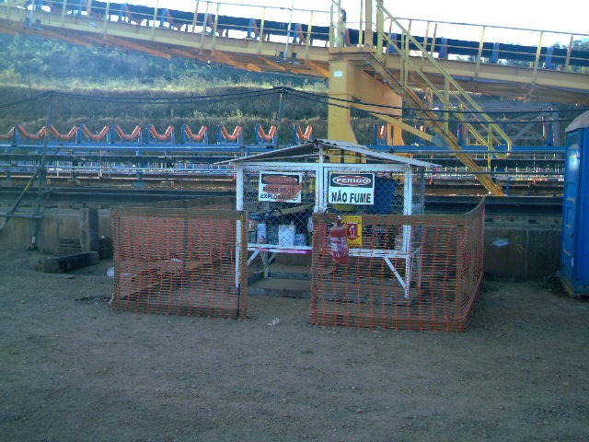
SINALIZAÇÃO
FISPQ
ISOLAMENTO
EXTINTOR
BACIA DE CONTENÇÃO
Meio Ambiente - 2008

Slide 23
KIT DE MITIGAÇÃO
“KIT” destinado à contenção/descontaminação do solo resultante de pequenos vazamentos e/ou derramamentos de produtos químicos líquidos.
COMPOSIÇÃO: Recipiente plástico, pá, serragem, luva de látex e máscara.
LOCALIZAÇÃO: Máquinas e equipamentos; geradores; depósitos de Produtos químicos e; frente de serviço com potencial de risco de vazamento e derramamento.
Meio Ambiente - 2008

Slide 24
O QUE FAZER?
E em caso de derramamento...
1.
Contenha o produto derramado através de barreira física;
2.
Comunique a área de Meio Ambinte da ICEC (Canal 02);
3.
Aplique material absorvente e limpe a área atingida;
4.
Colete todo o material contaminado;
5.
Acondicione em recipiente apropriado na cor laranja, identifique e encaminhe para a baia de resíduos perigosos.

Slide 25
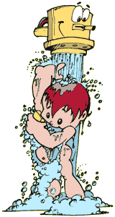


USO DA ÁGUA
Recurso natural NÃO RENOVÁVEL.
Como acabar com o desperdício?
    Não deixando abertas as torneiras dos:
      - Bebedouros;
      - Banheiros,
      - Lavatórios.
    Tendo consciência de ligar o chuveiro e a pia quando realmente for necessário.

Slide 26
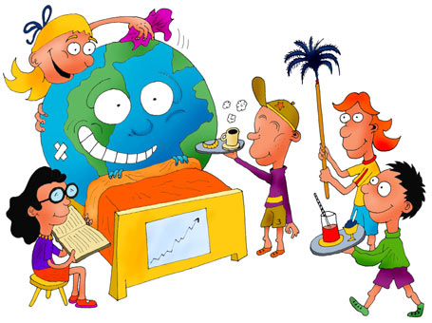
Tudo isto depende de você!!!
Você sabia que…
Pois através das tarefas diárias conservamos o meio ambiente;
Cumprir os requisitos ambientais é uma atitude não apenas profissional, mas também é um exercício da Cidadania.
Como cidadãos temos todos a obrigação de preservar o Meio Ambiente para que as gerações futuras tenham um mundo com vida!

Slide 27
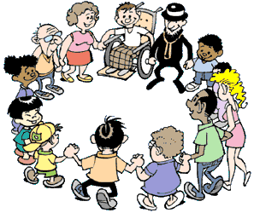
CONSERVAR O MEIO AMBIENTE É
RESPONSABILIDADE DE TODOS !!!
Junte-se a nós!
Meio Ambiente - 2008

